Slide 1



Transformar Pela Educação
A importância da Passos Mágicos na transformação social

Slide 2
AGENDA
1
Passos Mágicos
2
Big Numbers
3
Importância da Educação
5
Fechamento

Slide 3
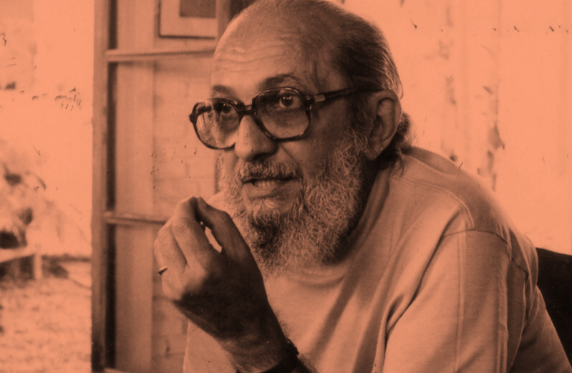
Educação não transforma o mundo. Educação muda as pessoas. Pessoas transformam o mundo
Paulo Freire

Slide 4
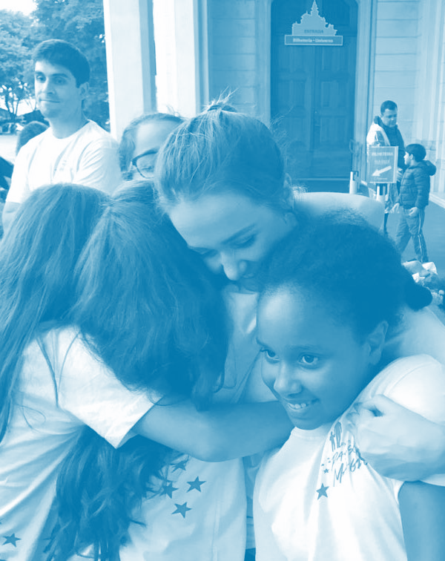
A Passos Mágicos

Slide 5
Passos Mágicos
30 Anos de Atuação
Transformando a vida de crianças e jovens de baixa renda
Usando educação como ferramenta de transformação social
Amplia o programa em 2016

Slide 6
Passos Mágicos
Nossa missão é transformar a vida de jovens e crianças, oferecendo ferramentas para levá-los a melhores oportunidades de vida.
MISSÃO

Slide 7

Passos Mágicos
Atua dentro de orfanatos no município de Embu-Guaçu, que faz parte da Região Metropolitana de São Paulo.
48 KM de São Paulo (Capital)
67.296 habitantes
PIB: R$ 441.660,396
PIB: per capita R$ 7.158,08 (IBGE 2008)

Slide 8

Big Numbers

Slide 9
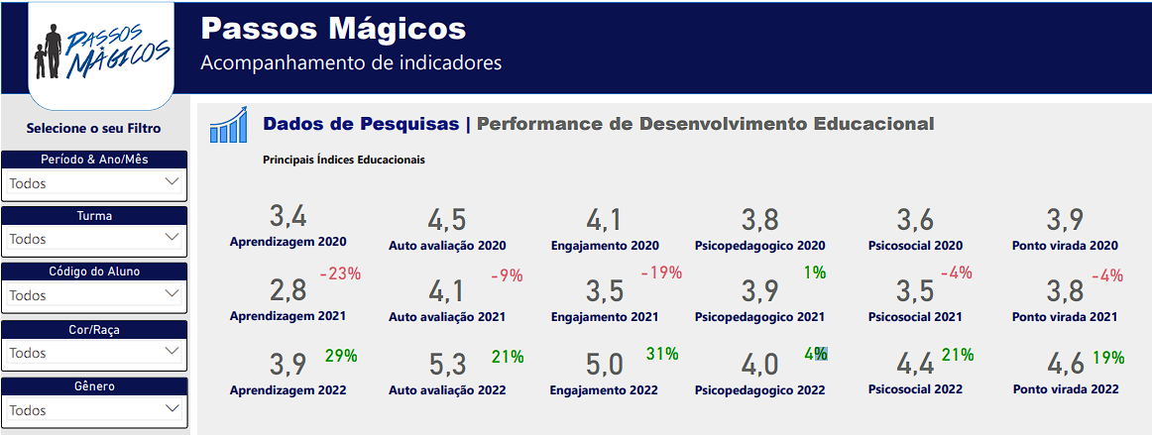
Big Numbers
Indicadores Educacionais (Painel de Aprendizagem, Autoavaliação, Engajamento e Psicopedagógico)
Resumo dos dados: O painel contém indicadores como aprendizagem, autoavaliação, engajamento e aspectos psicopedagógicos dos anos 2020, 2021 e 2022.
Comentário: Houve uma melhora consistente em todos os indicadores de 2020 a 2022, com destaque para o aumento da autoavaliação, que foi o indicador com maior crescimento.

Slide 10
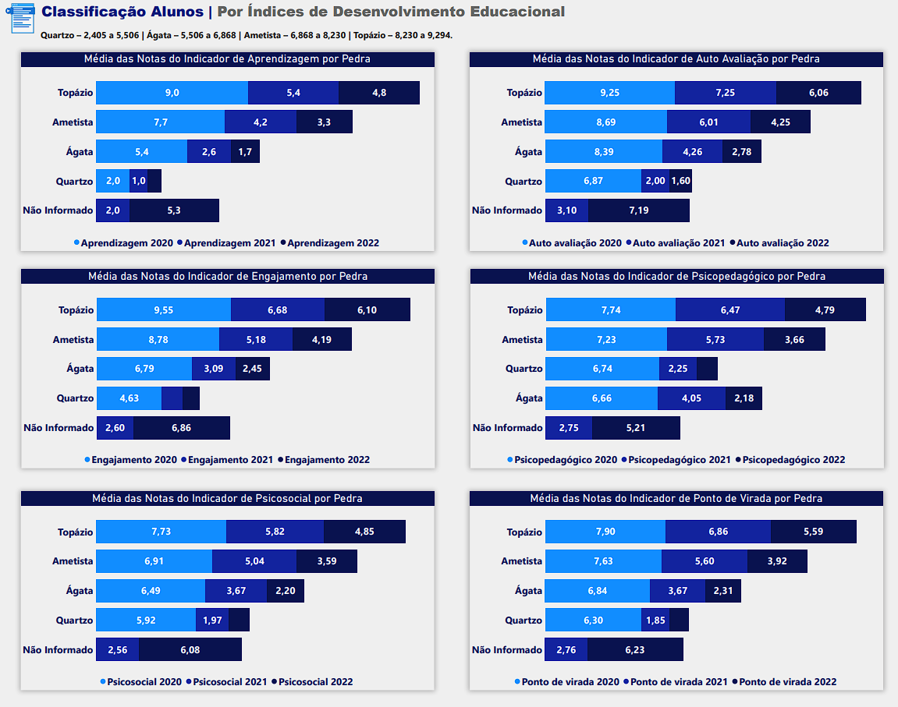
Big Numbers
Desempenho Educacional por Grupo de Alunos (Classificados por Pedras Preciosas)
Resumo dos dados: Os alunos foram agrupados de acordo com pedras (Topázio, Ametista, Ágata e Quartzo) para medir o desempenho em cada um dos indicadores.
Comentário: Os alunos classificados como "Topázio" consistentemente têm o melhor desempenho em todos os indicadores, enquanto os grupos "Quartzo" e "Ágata" apresentam médias mais baixas.

Slide 11
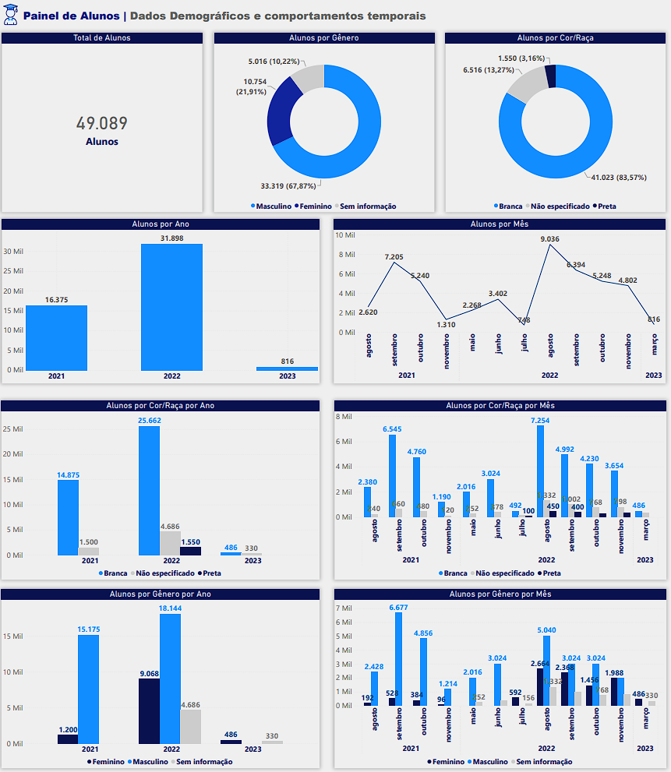
Big Numbers
Painel de Demografia e Distribuição Temporal de Alunos (Gênero, Cor/Raça, Ano e Mês)
Resumo dos dados: Este painel combina as informações demográficas (gênero, cor/raça) com a distribuição de alunos ao longo dos anos (2021-2023) e meses.
Comentário: A maior parte dos alunos se identifica como "Branca", e há uma predominância de alunos do sexo masculino. O número de alunos cresce significativamente de 2021 para 2023, mas a distribuição por gênero e cor/raça se mantém estável. Observa-se também um padrão sazonal no número de alunos, com picos em agosto e setembro, sugerindo uma concentração de novas matrículas ou atividades escolares nesses períodos.

Slide 12
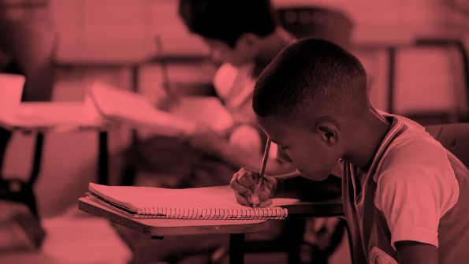
A importância da Educação

Slide 13
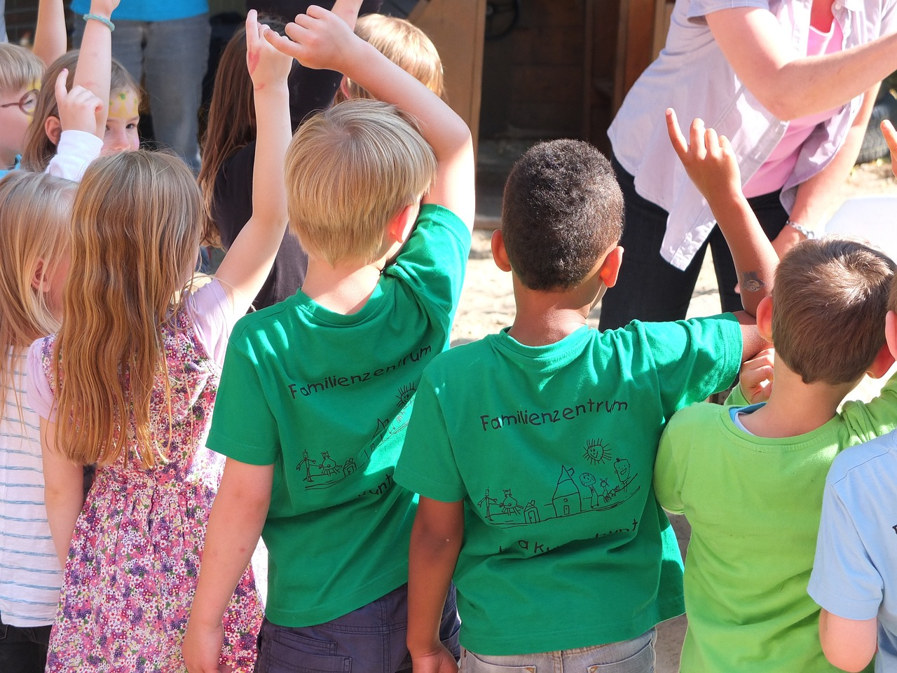
A importância da Educação
Educação Básica
Apesar de avanços, o Brasil ainda precisa matricular cerca de 900 mil crianças em creches para alcançar a meta estabelecida no Plano Nacional de Educação.
Este dado reforça a importância da educação desde os primeiros anos de vida, especialmente nas redes públicas, como um dos pilares essenciais para reduzir a desigualdade e garantir um futuro mais equitativo.
Fonte: MEC e Inep divulgam resultados do Censo Escolar 2023 — Instituto Nacional de Estudos e Pesquisas Educacionais Anísio Teixeira | Inep (www.gov.br)
Fonte: Desafios na Educação Brasileira: Análise dos Novos Dados do Censo Escolar 2023 | Instituto Reúna | Qualidade para a Educação (institutoreuna.org.br)

Slide 14
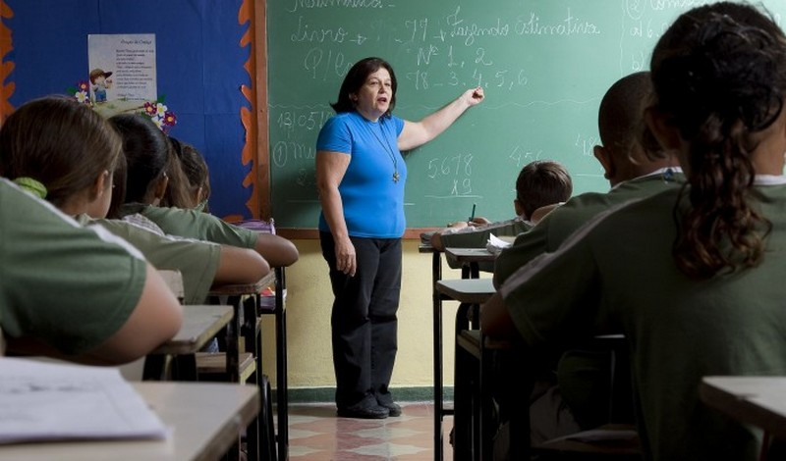
A importância da Educação
Redução de Professores Concursados
A diminuição de professores concursados nas redes públicas é um dado alarmante.
A alta rotatividade e a falta de estabilidade docente podem comprometer a qualidade do ensino, o que prejudica principalmente as populações mais vulneráveis, que dependem da educação pública como única ferramenta para transformação social
Fonte: MEC e Inep divulgam resultados do Censo Escolar 2023 — Instituto Nacional de Estudos e Pesquisas Educacionais Anísio Teixeira | Inep (www.gov.br)
Fonte: Desafios na Educação Brasileira: Análise dos Novos Dados do Censo Escolar 2023 | Instituto Reúna | Qualidade para a Educação (institutoreuna.org.br)

Slide 15
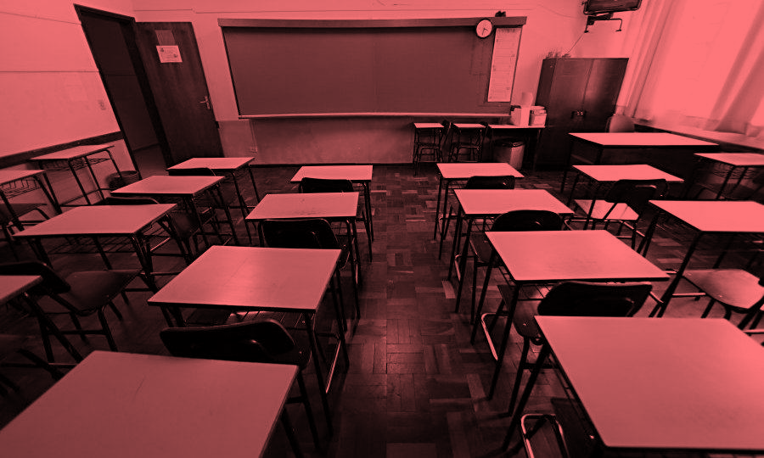
A importância da Educação
Evazão Escolar
O Censo aponta uma leve redução nas matrículas do ensino médio, acompanhada de um aumento preocupante na distorção idade-série.
Isso significa que muitos estudantes, especialmente de escolas públicas, estão ficando para trás em sua trajetória educacional, aumentando as taxas de evasão escolar. Sem uma educação completa e de qualidade, jovens de baixa renda têm poucas oportunidades de ascender socialmente.​
Fonte:Divulgados os resultados do Censo Escolar 2023 (undime.org.br)
Fonte: Desafios na Educação Brasileira: Análise dos Novos Dados do Censo Escolar 2023 | Instituto Reúna | Qualidade para a Educação (institutoreuna.org.br)

Slide 16
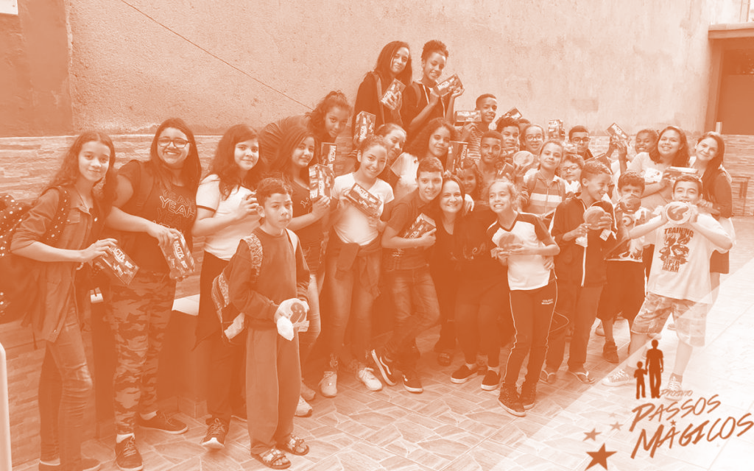

A Passos Mágicos acredita que a educação é o alicerce para transformar vidas e abrir caminhos.
O da ONG compromisso com os jovens de baixa renda é mais do que oferecer oportunidades; é garantir que eles tenham as ferramentas para construir um futuro promissor.
Juntos, estamos plantando as sementes de uma transformação social que beneficiará gerações, porque investir na educação é investir na mudança profunda e duradoura do Brasil.

Slide 17
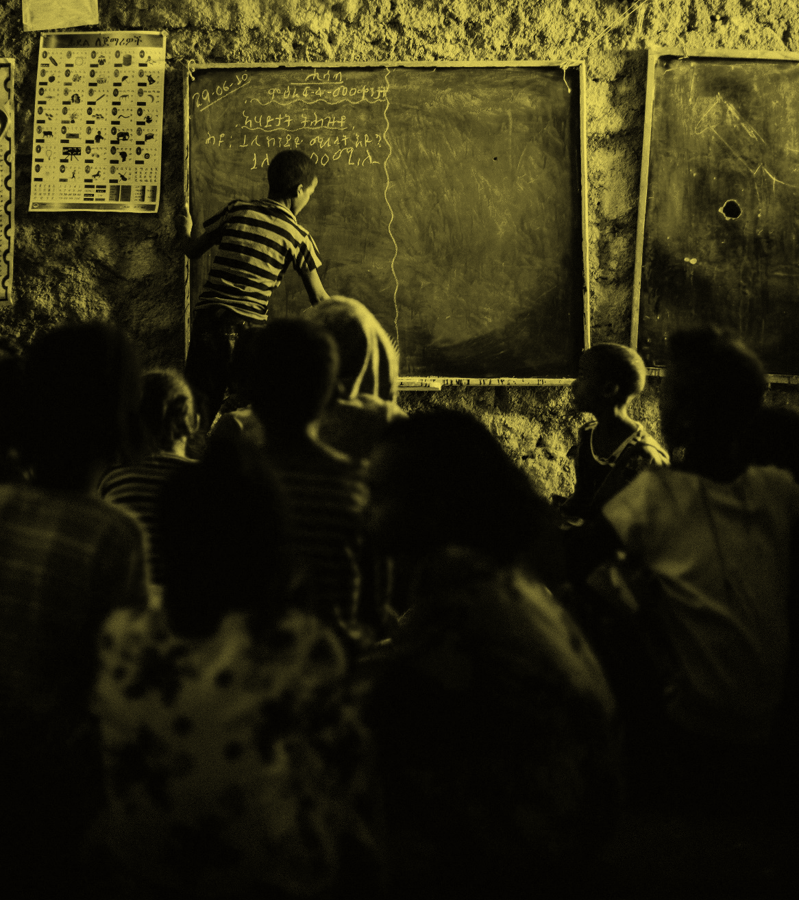
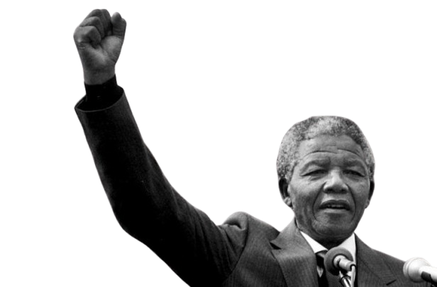
A educação é a arma mais poderosa que você pode usar para mudar o mundo.
Nelson Mandela

Slide 18
Apresentação do Datathon, trabalho de final do Curso de Pós-Graduação do Curso de Data Analytics
Grupo:
Recursos do Projeto
Camila de Moraes Queiroz | RM 351738
Marcos Gomes Laossa | RM 353044
Matheus Henrique Robles | RM 352824
Clique para acessar repositório do projeto
Clique para acessar o drive do projeto

